Slide 1
MVC
M
V
C
Arthur Brandstetter

Slide 2
MVC
MVC
M
V
C
Model, View, Controller
auch bekannt als MVVM, MVP
trennt Business und Präsentations Logik voneinander
Teilung in drei Komponenten:
Model
View
Controller

Slide 3
Ziele von MVC
MVC
leichte Änderungen
z.B. bei der View
Erweiterung
Wiederverwendbarkeit der Komponenten
Komponenten

Slide 4
Komponenten
Komponenten
View
View
Controller
Model

Slide 5

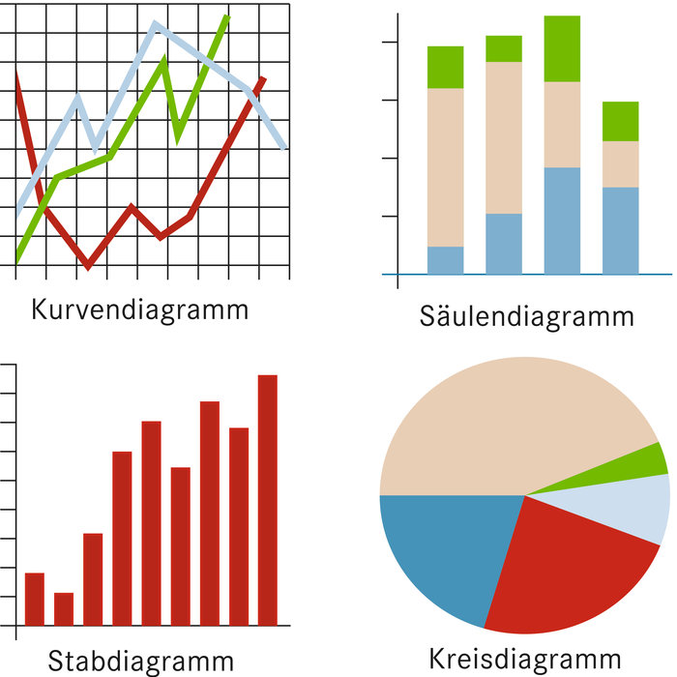
View
View
ist ein visuelles Element
Page, Window, Data Template, ...
zuständig für die Struktur und Darstellung
referenziert den Controller durch den DataContext
verwendet DataBinding
Properties oder Commands vom Controller
im Code-Behind File so wenig Code wie möglich

Slide 6
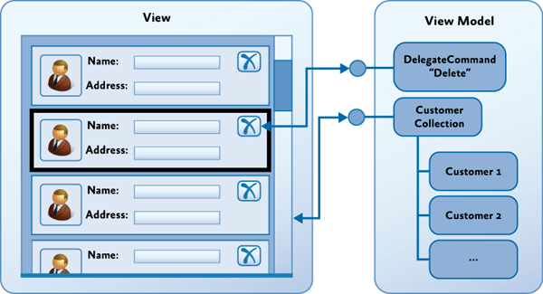
Controller
keine visuelle Klasse
kennt keine View
enthält Properties und Commands
enthält Instanz von verschiedenen Models
benachrichtigt Views mit Events (z.B. INotifyPropertyChanged)
koordiniert Interaktionen von der View mit dem Model
Model

Slide 7
Model
Model
enthält Business Logik
bestimmte Berechnungen
kann Data Access Layer enthalten
Database, REST API, ...
kennt keinen Controller oder View
Benachrichtigungen mittels Events (z.B. INotifyPropertyChanged, ObservableCollection)

Slide 8
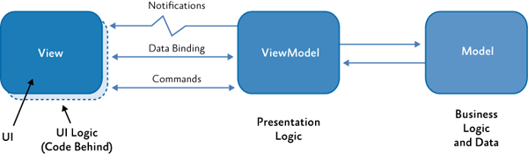
Ablauf

Slide 9
Vorteile Nachteile
gut strukturiertes Programm
leichte Änderungen an einer Komponente vorzunehmen
einzelne Testfälle für jede Komponente
mehr Aufwand bei der Planung und Implementierung
bei kleineren Projekten ‚Overkill‘

Slide 10
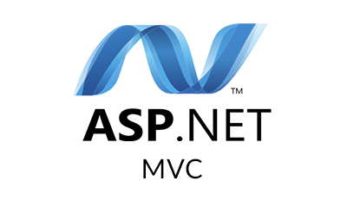

Frameworks zur Unterstützung
ASP.NET MVC
PRISM für WPF
DelegateCommands
ObservableObjects

Slide 11
